Slide 1
Fator de Multiplicação e Conversão - Degust Web
Fator de Multiplicação
Utilizado para multiplicar a quantidade enviada na nota do fornecedor para seu controle de estoque.
Se preenchido de forma indevida, acarretará no cálculo incorreto do custo do item.
A quantidade de entrada em seu estoque dependerá do preenchimento deste campo.

Slide 2
Fator de Multiplicação e Conversão - Degust Web
Fator de Conversão
Utilizado para dividir a quantidade enviada na nota do fornecedor para seu controle de estoque.
Em caso de não utilização, deve ser mantido o valor 1 como padrão.

Slide 3


Fator de Multiplicação e Conversão - Degust Web
Compro em Fardo, mas controlo em Unidades
FORNECEDOR
DEGUST WEB
FM
Fardo (FD)
Unidade (UN)
Qt: 1
(x12)
Qt: 12

Slide 4

Fator de Multiplicação e Conversão - Degust Web
Compro em Pacotes, mas controlo em Quilo
DEGUST WEB
FORNECEDOR
FM
Pacote (PC)
Kilo (KG)
Qt: 2
(x1,2)
Qt: 2,400 kg

Slide 5
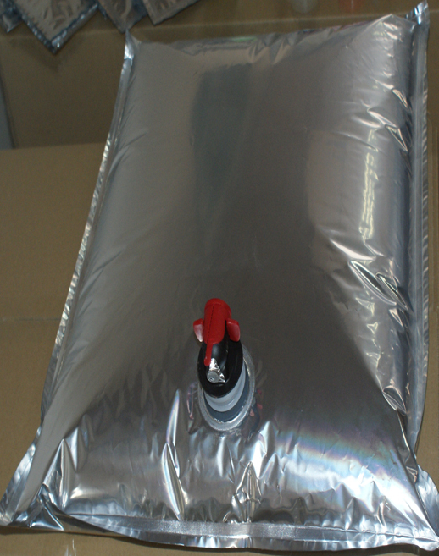
Fator de Multiplicação e Conversão - Degust Web
Compro em Bags, mas controlo em Litros
DEGUST WEB
FORNECEDOR
FM
Litro (L)
Bag (BG)
Qt: 1
(x8)
Qt: 8 Litros

Slide 6

Fator de Multiplicação e Conversão - Degust Web
Compro em Unidade, mas controlo em Litros
DEGUST WEB
FORNECEDOR
FM
Litro (L)
Unidade (UN)
Qt: 5
(x0,9)
Qt: 4,5 Litros

Slide 7
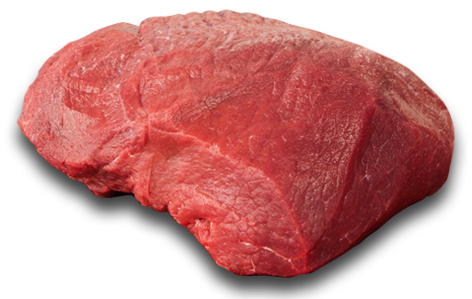
Fator de Multiplicação e Conversão - Degust Web
Compro em Quilo, mas controlo em Unidade
FORNECEDOR
DEGUST WEB
FC
Unidade (UN)
Quilo (KG)
Qt: 5
( 0,200)
Qt: 25 Unidades
Cada unidade são filés de 0,200g.
Dividindo 5KG por 0,200 obtemos 25 unidades.

